Slide 1


Фонетика и графика
Что я должен знать
Кадочникова Татьяна Владимировна,
учитель начальных классов
МОУ Южно-Степная СОШ,
Челябинская область

Slide 2
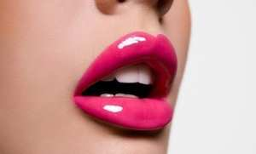
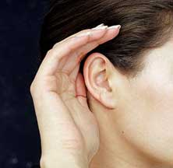



Запомни!
ЗВУКИ произносим
и слышим.
БУКВЫ
видим, пишем и читаем

Slide 3



ЗВУКИ бывают:
Гласные и согласные
ГЛАСНЫЕ ЗВУКИ мы произносим голосом, их можно петь и тянуть, при их произношении нет преграды.
Гласные тянутся в песенке звонкой,
Могут заплакать и закричать,
Громкий гудок паровозу подать,
Нежно лошадкой могут заржать
Даже медведем могут рычать.
Эхом далёким в лесу отвечать.

Slide 4

ГЛАСНЫЕ
6 звуков 10 букв
Гласные буквы образуют слог.
Сколько гласных в слове, столько и слогов.
Буквы Е, Ё, Ю, Я обозначают 2 звука если:
Стоят в начале слова (ёжик, яма);
2. После гласного (заяц, приют);
3. После Ь и Ъ знаков (вьюга, въезд)

Slide 5
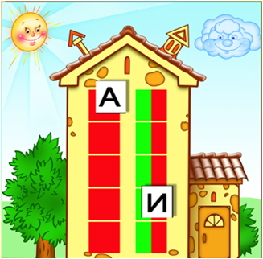










ГЛАСНЫЕ
Обозначают твердость согласного звука
Обозначают мягкость согласного звука

Slide 6

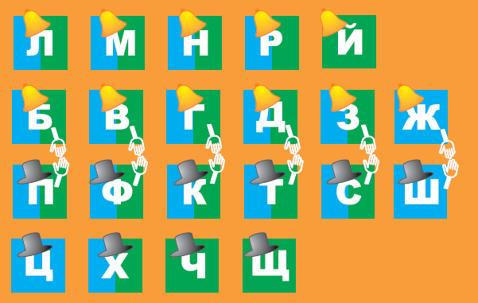
СОГЛАСНЫЕ ЗВУКИ мы произносим при помощи губ, языка, зубов, нёба, при их произношении есть преграда.
ЗВОНКИЕ
ПАРНЫЕ
ГЛУХИЕ

Slide 7
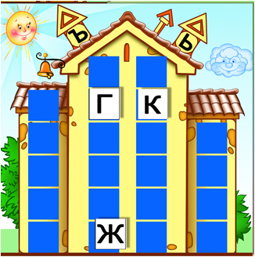

















парные
Непарные звонкие
Непарные глухие

Slide 8


ЗАПОМНИ:
Буквы Ь и Ъ не обозначают звуков.
В русском языке 33 буквы: 10 гласных, 21 согласная , Ъ и Ь знаки.

Slide 9
Слог. Правила переноса слов.
Гласный звук образует слог. Сколько в слове гласных, столько и слогов.
Слова, в которых один слог, называются односложными. Слова, в которых два слога, - двусложными. Слова, в которых три слога,- трёхсложными.
Для переноса слова делятся на две части.
Делить слова для переноса можно только по слогам, но при этом одну букву нельзя оставлять на строке или переносить на другую строку.
Слова с мягким знаком в середине переносятся так: маль-чик, конь-ки, паль-то.

Slide 10
Ударение
В каждом слове один гласный звук произносится сильнее других. Это ударный гласный звук. Остальные гласные звуки в слове безударные. Ударные гласные обозначаются на письме знаком
Смысл слова зависит от ударения: дорогой-дорогой, хлопок-хлопок.
В словах с буквой ё и в односложных словах знак ударения не ставится.
Если возникли затруднения в постановке ударения, обратись к «Орфоэпическому словарю» или http://dazor.narod.ru/pr_udar.htm ,
http://pro-udarenie.ru/ введи слово и нажми «искать».

Slide 11
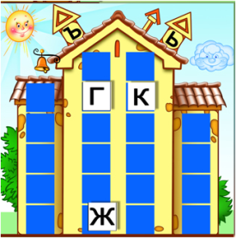











РЕСУРСЫ
Глаз http://www.sarreg.ru/uploads/posts/2011-12/1323174086_mack_pretty.jpg
Губы http://misskitty.spb.ru/wp-content/uploads/2011/12/042.jpg
Глаза http://www.sarreg.ru/uploads/posts/2011-12/1323174086_mack_pretty.jpg
При создании презентации были использованы «Звуковички» по Букварю Р.Н.Бунеева, Е.В.Бунеевой
Рисунки звуков взяты с презентации на сайте - viki.rdf.ru
Фон 1 слайда

